Slide 1
网上银行系统
第六组实习报告
组长：丁福珍 | 组员：李舒婷、王涛、杜叶茜、李博妮、韩欣妮、胡婉、单小容、张佳默、张忠来
西安石油大学 计算机科学与技术 | 2026.06

Slide 2
CONTENTS 目录
01
项目概述与技术栈
02
团队分工一览
03
成员贡献详情
04
实习收获与总结
网上银行系统 V3.2 | 第六组

Slide 3
01 项目概述
前后端分离的在线银行演示系统，覆盖用户注册开户→金融产品浏览→业务申请→审核发卡→转账汇款→生活缴费的完整金融服务闭环。配套五层角色后台管理系统，职责分离、权限隔离。
代码规模
73
37
10
35
14
10人
Java文件
Vue文件
数据表
API接口
路由
团队
技术栈
后端：Java 21 + Spring Boot 3.4 + MyBatis-Plus + MySQL
前端：Vue 3 + Vite + Element Plus + Pinia + Axios
安全：JWT + BCrypt + 五层RBAC + AOP操作日志
工具：Claude Code AI辅助开发 + Git + Maven
网上银行系统 V3.2 | 第六组

Slide 4
02 团队分工一览
成员
负责模块
数
丁福珍(组长)
系统基础架构 / 后台管理 / 用户管理
7个
李舒婷
前台公共 / 新闻公告 / 交互优化
4个
王涛
首页 / 交易查询 / 申请审核
4个
杜叶茜
网点查询 / 缴费充值 / 理财服务
3个
李博妮
实名注册 / 账号登录 / 忘记密码
4个
韩欣妮
个人信息 / 交易密码 / 安全中心
3个
胡婉
银行卡 / 交易流水 / 转账汇款
3个
单小容
信用卡申请 / 申请记录 / 实用工具
3个
张佳默
消息通知 / 智能客服 / 交易导出
4个
张忠来
个人业务 / 数据加密 / 深色模式
3个
网上银行系统 V3.2 | 第六组

Slide 5
03 成员贡献详情 — 第一组 (丁福珍, 李舒婷, 王涛, 杜叶茜)
丁福珍(组长)
李舒婷
• 编写需求文档、设计文档和项目规范
• 搭建Spring Boot+Vue3初始项目框架
• 编制34个Story分配表
• 独立完成整个管理后台系统
• 系统全面测试(定位修复12个Bug)
• 答辩PPT制作
• 网站首页完整开发(导航/轮播/入口/页脚)
• 产品展示专区(搜索/排序/对比/详情)
• 新闻公告&信息公开页面
• 前端交互体验优化(回到顶部/浏览历史)
核心贡献：系统架构设计 + 管理后台全栈 + 项目统筹
核心贡献：所有前台公开页面的主要开发者
王涛
杜叶茜
• 网站首页开发(与李舒婷合作)
• 用户&申请审核模块
• 交易数据查询与流水导出
• 前端交互体验优化(与李舒婷合作)
• 网点查询功能(20网点+筛选)
• 缴费与充值模块(6类缴费+收藏)
• 理财业务功能(申购/赎回/计息)
核心贡献：后台业务逻辑 + 数据查询模块
核心贡献：网点+缴费+理财三大模块
网上银行系统 V3.2 | 第六组

Slide 6
03 成员贡献详情 — 第二组 (李博妮, 韩欣妮, 胡婉, 单小容)
李博妮
韩欣妮
• 实名注册(姓名+身份证+表单校验)
• 双模式账号登录(密码+短信验证码)
• 忘记密码(手机验证→重置→跳转)
• 账号登出功能
• 个人信息管理(编辑/头像/双重验证)
• 交易密码管理(6位数字,与登录隔离)
• 安全中心(设备记录/限额/二次验证)
核心贡献：用户账户体系完整闭环
核心贡献：个人中心安全模块开发者
胡婉
单小容
• 银行卡管理(脱敏/冻结/解冻/注销)
• 账户总览&交易流水(统计+筛选+导出)
• 转账汇款(行内/跨行/手机号+收款人)
• 信用卡&贷款申请(表单+状态流转)
• 我的申请记录(分页/筛选/进度步骤条)
• 实用工具集(贷款计算器+外汇牌价)
核心贡献：最核心金融模块(银行卡+转账)
核心贡献：业务申请模块+实用工具
网上银行系统 V3.2 | 第六组

Slide 7
03 成员贡献详情 — 第三组 (张佳默, 张忠来)
张佳默
张忠来
• 站内消息通知(推送+红点+已读管理)
• 智能客服(7个FAQ自动问答)
• 交易流水CSV导出功能
• 积分系统(注册+登录积分+规则展示)
• 个人业务产品页面(列表+详情)
• 数据加密&脱敏(与组长合作)
• 深色模式切换(30+组件适配)
核心贡献：消息系统+客服+积分
核心贡献：产品页面+安全+交互体验
网上银行系统 V3.2 | 第六组

Slide 8
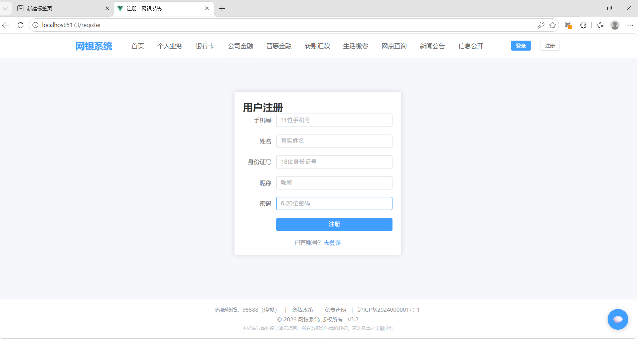
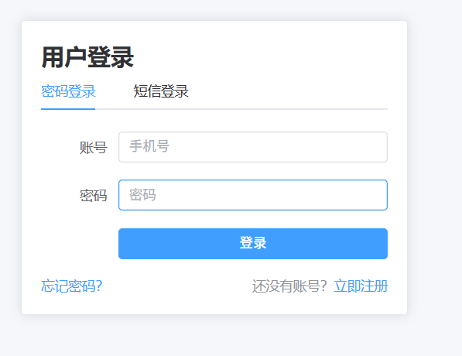
01 成果展示——登录注册
网上银行系统 V3.2 | 第六组

Slide 9
01 项目概述
网上银行系统 V3.2 | 第六组

Slide 10
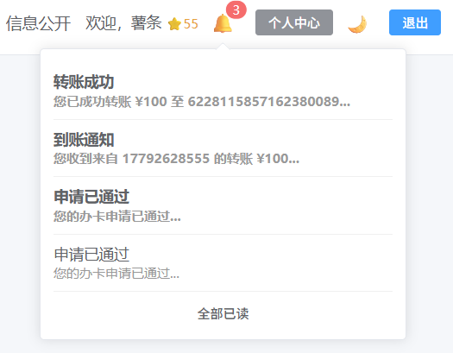
01 项目概述
网上银行系统 V3.2 | 第六组

Slide 11
01 项目概述
前后端分离的在线银行演示系统，覆盖用户注册开户→金融产品浏览→业务申请→审核发卡→转账汇款→生活缴费的完整金融服务闭环。配套五层角色后台管理系统，职责分离、权限隔离。
代码规模
73
37
10
35
14
10人
Java文件
Vue文件
数据表
API接口
路由
团队
技术栈
后端：Java 21 + Spring Boot 3.4 + MyBatis-Plus + MySQL
前端：Vue 3 + Vite + Element Plus + Pinia + Axios
安全：JWT + BCrypt + 五层RBAC + AOP操作日志
工具：Claude Code AI辅助开发 + Git + Maven
网上银行系统 V3.2 | 第六组

Slide 12
01 项目概述
前后端分离的在线银行演示系统，覆盖用户注册开户→金融产品浏览→业务申请→审核发卡→转账汇款→生活缴费的完整金融服务闭环。配套五层角色后台管理系统，职责分离、权限隔离。
代码规模
73
37
10
35
14
10人
Java文件
Vue文件
数据表
API接口
路由
团队
技术栈
后端：Java 21 + Spring Boot 3.4 + MyBatis-Plus + MySQL
前端：Vue 3 + Vite + Element Plus + Pinia + Axios
安全：JWT + BCrypt + 五层RBAC + AOP操作日志
工具：Claude Code AI辅助开发 + Git + Maven
网上银行系统 V3.2 | 第六组

Slide 13
04 实习收获与总结
💡 技术能力
Spring Boot企业级开发 / Vue3组件化开发 / MyBatis-Plus数据库操作 / 前后端分离架构 / 五层RBAC权限设计
🛠️ 团队协作
Story分工方式(每人3-4个独立+协作) / 结对编程 / Code Review / 文档先行规范
🤖 AI工具使用
Claude Code辅助开发(生成CRUD/定位Bug/写SQL) / 效率提升2-3倍 / 代码审核仍是核心
📝 项目管理
需求文档→设计文档→Story表→开发→测试→文档同步 / 完整软件工程周期
网上银行系统 V3.2 | 第六组

Slide 14
演示完毕 谢谢欣赏
网上银行系统 V3.2
第六组全体成员
组长：丁福珍 | 组员：李舒婷、王涛、杜叶茜、李博妮
韩欣妮、胡婉、单小容、张佳默、张忠来

